Slide 1
As Cartas de Direitos
Subsídios para a
Relação Direito-Saúde
Fadel de Vasconcellos

Slide 2
As Cartas de Direitos
01 – Código de Hamurabi (1700 a.C.)
02 – Magna Carta (1215)
03 – Bill of Rights (1689)
04 – Declaração de Virgínia (1776)
05 – Declaração de Direitos do Homem e do Cidadão (1789)
06 – Discurso de Angostura (1819)
07 – Manifesto do Partido Comunista (1848)
08 – Carta Encíclica Rerum Novarum (1891)
09 – Constituição Mexicana (1917)

Slide 3
As Cartas de Direitos
10 – Constituição de Weimar (1919)
11 – Carta Internacional dos Direitos do Homem
- Declaração Universal dos Direitos Humanos (1948)
- Pacto Internacional dos Direitos Civis e Políticos (1966)
- Pacto Internacional dos Direitos Econômicos, Sociais e Culturais (1966)
- Protocolos Facultativos
12 – Declaração de Alma-Ata (1978)
13 – Carta de Ottawa (1986)
14 – Declaração Universal de Direito ao Amor (2011)

Slide 4
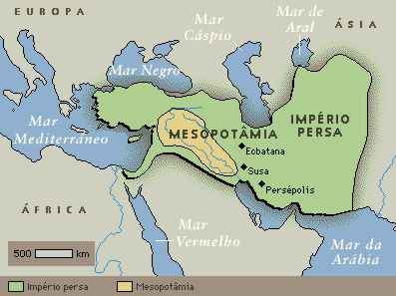
Código de Hamurabi
As Cartas de Direitos
É um dos mais antigos
conjuntos de leis
escritas já encontrados (Mesopotâmia).
Foi elaborado pelo Rei Hamurabi por volta de 1700 a.C. Encontrado por expedição francesa
em 1901 na região correspondente à cidade de Susa, atual Irã.

Slide 5
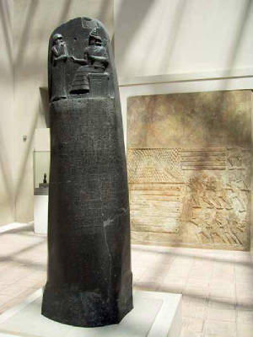
Código de Hamurabi
As Cartas de Direitos
É um monumento monolítico talhado em rocha, com 46 colunas de escrita cuneiforme, com 282 leis em 3600 linhas. Tem 2,25 m de altura, 1,50 metro de circunferência na parte superior e 1,90 na base.
A sociedade dividida em 3 classes embasava o código:
- Homens livres, proprietários de terras, que não dependiam do palácio e do templo;
- Funcionários públicos, que tinham certas regalias no uso de terras;
- Escravos, que podiam ser comprados e vendidos até comprar sua liberdade.

Slide 6
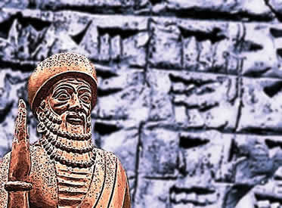
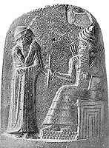
Código de Hamurabi
As Cartas de Direitos
Pontos principais
- A Lei de Talião (olho por olho, dente por dente)
- O falso testemunho
- O roubo e a receptação
- O estupro
- A família
- Os escravos
Hamurabi justifica o código: “para implantar a justiça na terra, para destruir os maus e o mal, para prevenir a opressão do fraco pelo forte... para iluminar o mundo e propiciar o bem-estar do povo”.

Slide 7
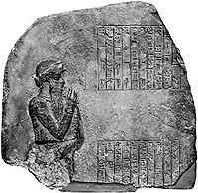
Código de Hamurabi
As Cartas de Direitos
Alguns artigos
196 - Se alguém arranca o olho a um outro, se lhe deverá arrancar o olho.
200 - Se alguém parte os dentes de um outro, de igual condição, deverá ter partidos os seus dentes.
218 - Se um médico trata alguém de uma grave ferida com a lanceta de bronze e o mata ou lhe abre uma incisão com a lanceta de bronze e o olho fica perdido, se lhe deverão cortar as mãos.

Slide 8
Código de Hamurabi
As Cartas de Direitos
229 - Se um arquiteto constrói para alguém e não o faz solidamente e a casa que ele construiu cai e fere de morte o proprietário, esse arquiteto deverá ser morto.
230 - Se fere de morte o filho do proprietário, deverá ser morto o filho do arquiteto.
231 - Se mata um escravo do proprietário ele deverá dar ao proprietário da casa escravo por escravo.

Slide 9
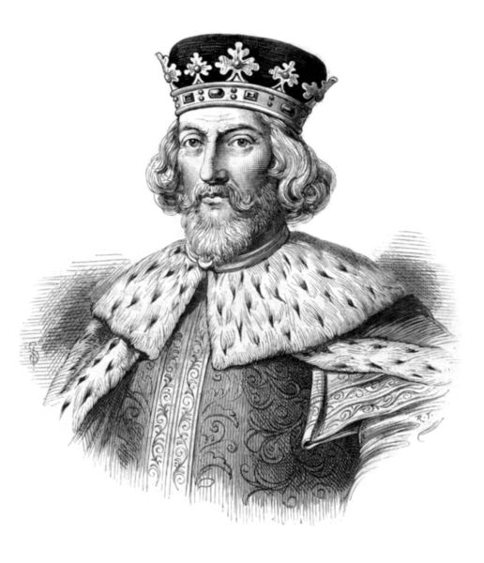
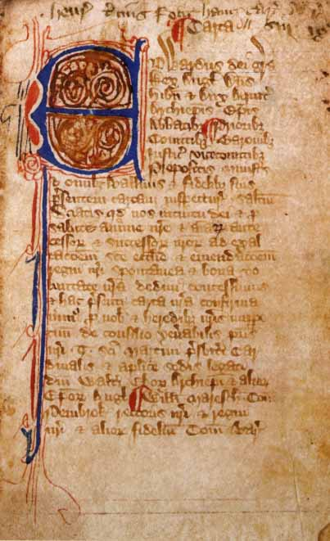
Magna Carta - 1215
As Cartas de Direitos

Slide 10
As Cartas de Direitos
A Magna Carta - Magna Charta Libertatum [Grande Carta das liberdades ou Concórdia entre o Rei João e os Barões para a outorga das liberdades da Igreja e do Rei Inglês] é um documento de 1215 que limitou o poder dos monarcas da Inglaterra, especialmente do Rei João (chamado Sem Terra), que o assinou, impedindo o exercício do poder absoluto. Fruto de desentendimentos entre João, o Papa e os barões ingleses acerca das prerrogativas do soberano, João deveria renunciar a certos direitos e respeitar determinados procedimentos legais, bem como reconhecer que a vontade do Rei estaria sujeita à Lei.
A Magna Carta é o primeiro capítulo de um longo processo histórico que levaria ao surgimento do constitucionalismo.

Slide 11
As Cartas de Direitos
Magna Carta
Na virada do século XII-XIII, o Rei da Inglaterra se tornara um dos soberanos mais poderosos da Europa, mas uma sequência de fracassos do Rei João - no início do século XIII - levou os barões ingleses a se revoltarem e imporem limites ao poder real. Foram três seus grandes fracassos. Primeiro, o rei não tinha o respeito dos súditos, devido à forma como tomou o poder após a morte de Ricardo Coração-de-Leão. Segundo, João fracassou em sua tentativa de reconquistar os territórios ingleses tomados por Filipe Augusto de França. O terceiro fracasso foi a controvérsia com a Igreja Católica e com o Papa, deixando a Inglaterra sob sentença de interdição até que João se submetesse, em 1213. João é chamado de "Sem Terra" (Lackland) porque, sendo o filho mais novo, não recebera terras em herança, ao contrário de seus irmãos mais velhos.

Slide 12
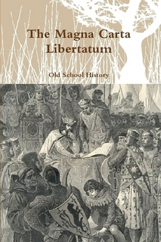
As Cartas de Direitos
Alguns Trechos
Artigo 5 – ...o curador, enquanto estiver com a custódia da terra, conservará as casas, os parques, os tanques de peixe, os lagos, os moinhos e outros pertences com os ganhos da terra; ...
Artigo 8 – Nenhuma viúva será obrigada a casar-se enquanto desejar viver sem um marido, desde que dê garantia de que não se casará sem nosso consentimento, se estiver sob a nossa dependência ...
Artigo 20 – Um homem livre será punido por um pequeno crime apenas, conforme a sua medida; para um grande crime ele será punido conforme a sua magnitude, conservando a sua posição; ...

Slide 13
As Cartas de Direitos
Artigo 39 – Nenhum homem livre será capturado ou aprisionado, ou desapropriado dos seus bens, ou declarado fora da lei, ou exilado, ou de algum modo lesado, nem nós iremos contra ele, nem enviaremos ninguém contra ele, excepto pelo julgamento legítimo dos seus pares ou pela lei do país.
Artigo 40 – A ninguém venderemos, a ninguém negaremos ou retardaremos direito ou justiça.
Artigo 42 – Será permitido, de hoje em diante, a qualquer um sair do nosso reino, e a ele retornar, salvo e seguro, por terra e por mar, salvaguardando a fidelidade a nós devida, ...

Slide 14
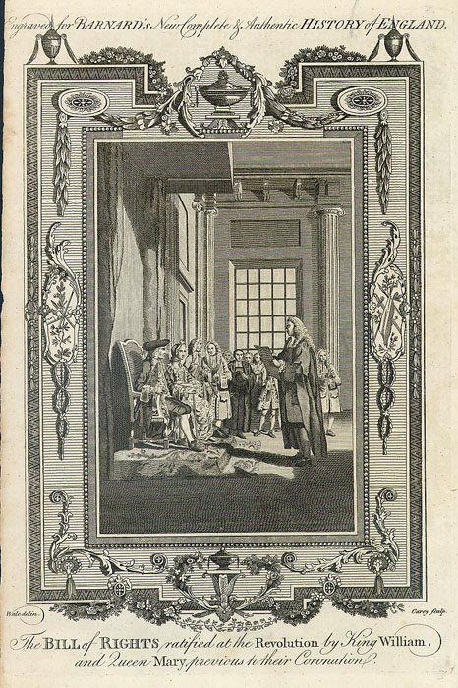
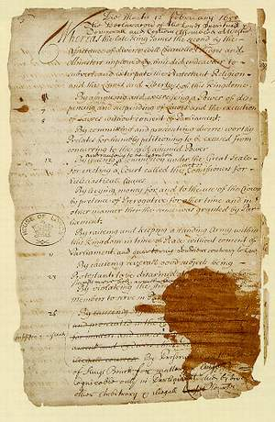
As Cartas de Direitos
Bill of Rights - 1689

Slide 15
Bill of Rights - 1689
As Cartas de Direitos
O Bill of Rights estabelece certos direitos básicos para todos os ingleses, que continuam a ser aplicáveis ​​hoje na Comunidade Britânica. A Lei estabeleceu:
- Nenhuma interferência real na lei. O(a) soberano(a) é fonte da justiça, mas não pode unilateralmente estabelecer novos tribunais ou agir como juiz.
- Acordo no parlamento necessário para a implementação de novos impostos.
- Apenas os tribunais civis, e não a Igreja, são legais.
- Liberdade de petição ao monarca sem medo de represálias.
- Exército permanente em tempo de paz só com o consentimento do Parlamento.
- Liberdade do povo de ter armas para sua própria defesa.
- Restaura os direitos dos protestantes anteriormente tomados por James II.
- Nenhuma interferência real na eleição dos membros do parlamento.
- Liberdade de expressão e debates ou processos no Parlamento.

Slide 16
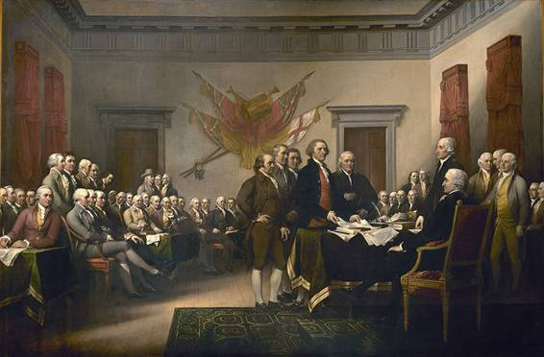
As Cartas de Direitos
Declaração de Direitos do Bom Povo de Virgínia – 16 de junho de 1776
Declaração da Independência, por John Trumbull, 1817–1818.

Slide 17
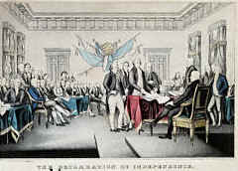
As Cartas de Direitos
Declaração de Virgínia
I - Que todos os homens são, por natureza, igualmente livres e independentes, e têm certos direitos inatos, dos quais, quando entram em estado de sociedade, não podem por qualquer acordo privar ou despojar seus pósteros e que são: o gozo da vida e da liberdade com os meios de adquirir e de possuir a propriedade e de buscar e obter felicidade e segurança.
II - Que todo poder é inerente ao povo e, conseqüentemente, dele procede; que os magistrados são seus mandatários e seus servidores e, em qualquer momento, perante ele responsáveis.

Slide 18
As Cartas de Direitos
Declaração de Virgínia
III - Que o governo é instituído, ou deveria sê-lo, para proveito comum, proteção e segurança do povo, nação ou comunidade; que de todas as formas e modos de governo esta é a melhor, a mais capaz de produzir maior felicidade e segurança, e a que está mais eficazmente assegurada contra o perigo de um mau governo; e que se um governo se mostra inadequado ou é contrário a tais princípios, a maioria da comunidade tem o direito indiscutível, inalienável e irrevogável de reformá-lo, alterá-lo ou aboli-lo da maneira considerada mais condizente com o bem público.

Slide 19
As Cartas de Direitos
Declaração de Virgínia
V - Que os poderes legislativo, executivo e judiciário do Estado devem estar separados e que os membros dos dois primeiros poderes devem estar conscientes dos encargos impostos ao povo, deles participar e abster-se de impor-lhes medidas opressoras; que, em períodos determinados devem voltar à sua condição particular, ao corpo social de onde procedem, e suas vagas se preencham mediante eleições periódicas, certas e regulares [...]
VI - Que as eleições de representantes do povo em assembléia devem ser livres [...]

Slide 20
As Cartas de Direitos
Declaração de Virgínia
VIII - Que em todo processo criminal incluídos naqueles em que se pede a pena capital, o acusado tem direito de saber a causa e a natureza da acusação, ser acareado com seus acusadores e testemunhas, pedir provas em seu favor e a ser julgado, rapidamente, por um júri imparcial de doze homens de sua comunidade, sem o consentimento unânime dos quais, não se poderá considerá-lo culpado; tampouco pode-se obrigá-lo a testemunhar contra si próprio; e que ninguém seja privado de sua liberdade, salvo por mandado legal do país ou por julgamento de seus pares.

Slide 21
As Cartas de Direitos
Declaração de Virgínia
XII - Que a liberdade de imprensa é um dos grandes baluartes da liberdade, não podendo ser restringida jamais, a não ser por governos despóticos.
XVI - Que a religião ou os deveres que temos para com o nosso Criador, e a maneira de cumpri-los, somente podem reger-se pela razão e pela convicção, não pela força ou pela violência; conseqüentemente, todos os homens têm igual direito ao livre exercício da religião, de acordo com o que dita sua consciência, e que é dever recíproco de todos praticar a paciência, o amor e a caridade cristã para com o próximo.

Slide 22
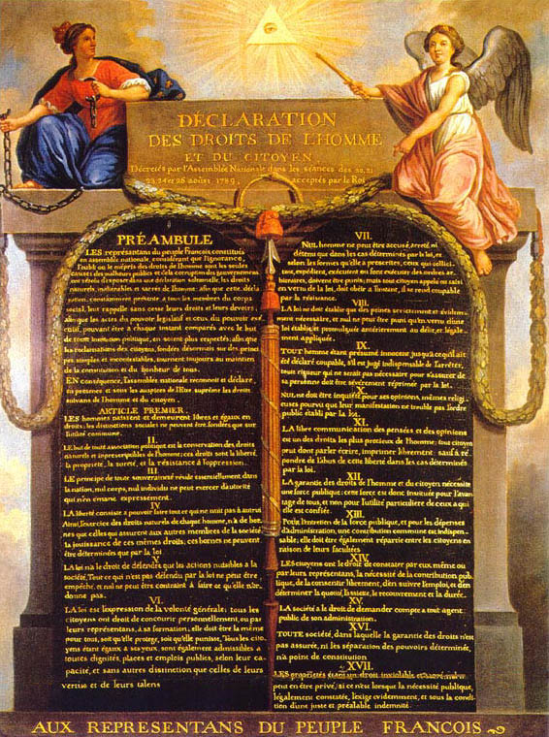
As Cartas de Direitos
Declaração dos Direitos do Homem
e do Cidadão
França, 26 de agosto de 1789

Slide 23
As Cartas de Direitos
Declaração dos Direitos
do Homem e do Cidadão
Art.1º - Os homens nascem e são livres e iguais em direitos. As distinções sociais só podem fundamentar-se na utilidade comum.
Art. 2º - A finalidade de toda associação política é a conservação dos direitos naturais e imprescritíveis do homem. Esses direitos são a liberdade, a prosperidade, a segurança e a resistência à opressão.
Art. 3º - O princípio de toda a soberania reside, essencialmente, na nação. Nenhuma operação, nenhum indivíduo pode exercer autoridade que dela não emane expressamente.
Art. 4º - A liberdade consiste em poder fazer tudo que não prejudique o próximo. [...] Estes limites apenas podem ser determinados pela lei.

Slide 24
As Cartas de Direitos
Declaração dos Direitos
do Homem e do Cidadão
Art. 6º - A lei é a expressão da vontade geral. Todos os cidadãos têm o direito de concorrer, pessoalmente ou através de mandatários, para a sua formação. Ela deve ser a mesma para todos, seja para proteger, seja para punir. Todos os cidadãos são iguais a seus olhos e igualmente admissíveis a todas as dignidades, lugares e empregos públicos [...]
Art. 7º - Ninguém pode ser acusado, preso ou detido senão nos casos determinados pela lei e de acordo com as formas por esta prescritas. [...]

Slide 25
As Cartas de Direitos
Declaração dos Direitos
do Homem e do Cidadão
Art. 9º - Todo acusado é considerado inocente até ser declarado culpado [...]
Art. 10º - Ninguém pode ser molestado por suas opiniões, incluindo opiniões religiosas, desde que sua manifestação não perturbe a ordem pública estabelecida pela lei.
Art. 11º - A livre comunicação das idéias e das opiniões é um dos mais preciosos direitos do homem. Todo cidadão pode, portanto, falar, escrever, imprimir livremente, respondendo, todavia, pelos abusos desta liberdade nos termos previstos na lei.

Slide 26
As Cartas de Direitos
Declaração dos Direitos
do Homem e do Cidadão
Art. 12º - A garantia dos direitos do homem e do cidadão necessita de uma força pública [...]
Art. 13º - Para a manutenção da força pública e para as despesas de administração é indispensável uma contribuição comum que deve ser dividida entre os cidadãos de acordo com suas possibilidades.
Art. 16º - A sociedade em que não esteja assegurada a garantia dos direitos nem estabelecida a separação dos poderes não tem Constituição.
Art. 17º - Como a propriedade é um direito inviolável e sagrado, ninguém dela pode ser privado, a não ser quando a necessidade pública legalmente comprovada o exigir e sob condição de justa e prévia indenização.

Slide 27
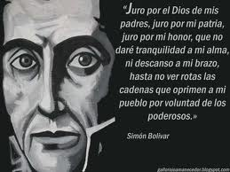
DISCURSO DE ANGOSTURA
As Cartas de Direitos
Simón José Antonio de la Santísima Trinidad Bolívar y Palacios (24/07/1783 -17/12/1830), militar e líder político venezuelano, figura chave nas guerras de independência da América Espanhola. Bolívar participou da fundação da primeira união de nações independentes da América Latina, nomeada Grã-Colômbia, da qual foi Presidente de 1819 a 1830. Considerado herói, visionário, revolucionário e libertador, liderou a independência da Bolívia, Colômbia, Equador, Panamá, Peru e Venezuela.

Slide 28
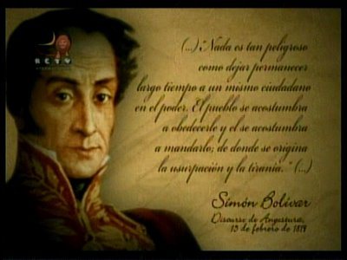
As Cartas de Direitos
DISCURSO DE ANGOSTURA

Slide 29
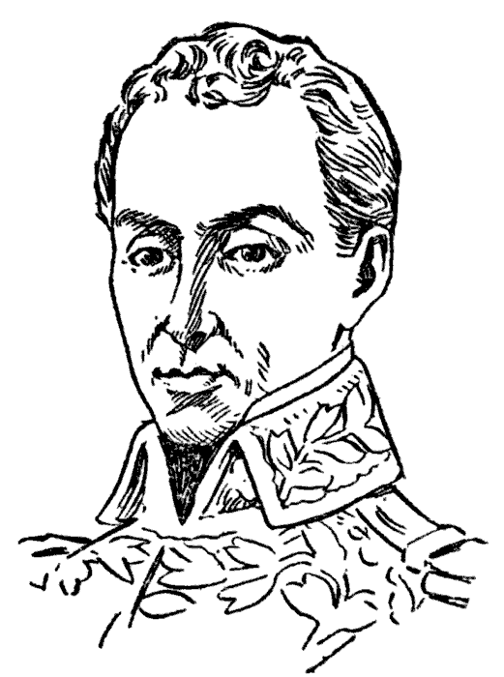
DISCURSO DE ANGOSTURA
por Simón Bolivar em 15/02/1819
As Cartas de Direitos
La continuación de la autoridad en un mismo individuo frecuentemente ha sido el término de los gobiernos democráticos. Las repetidas elecciones son esenciales en los sistemas populares, porque nada es tan peligroso como dejar permanecer largo tiempo em un mismo ciudadano el poder. El pueblo se acostumbra a obedecerle, y él se acostumbra a mandarlo; de donde se origina la usurpación y la tiranía.
Representantes del Pueblo! Vosotros estáis llamados para consagrar, o suprimir cuanto os parezca digno de ser conservado, reformado, o desechado en nuestro pacto social.

Slide 30
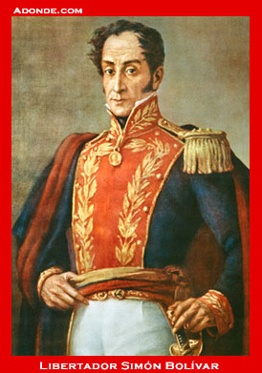
DISCURSO DE ANGOSTURA
por Simón Bolivar em 15/02/1819
As Cartas de Direitos
El sistema de gobierno más perfecto es aquel que produce mayor suma de felicidad posible, mayor suma de seguridad social y mayor suma de estabilidad política. Por las leyes que dictó el primer Congreso tenemos derecho de esperar que la dicha sea el dote de Venezuela; y por las vuestras, debemos lisonjearnos que la seguridad y la estabilidad eternizarán esta dicha.
Un gobierno republicano ha sido, es, y debe ser el de Venezuela; sus bases deben ser la soberanía del pueblo, la división de los poderes, la libertad civil, la proscripción de la esclavitud, la abolición de la monarquía y de los privilegios. Necesitamos de la igualdad para refundir, digámoslo así, en un todo, la especie de los hombres, las opiniones políticas y las costumbres públicas.

Slide 31
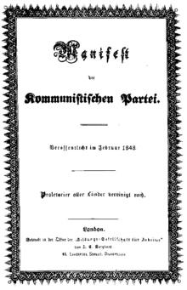
As Cartas de Direitos
Manifesto do Partido Comunista
21 de fevereiro de 1848
Karl Marx
&
Frederick Engels

Slide 32
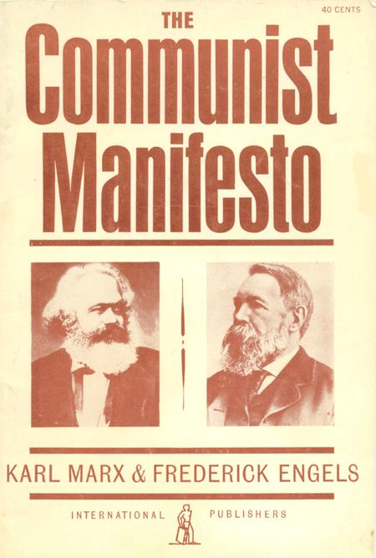
Manifesto Comunista
As Cartas de Direitos
A história de todas as sociedades que existiram até nossos dias tem sido a história das lutas de classes.
A burguesia só pode existir com a condição de revolucionar incessantemente os instrumentos de produção, por conseguinte, as relações de produção e, com isso, todas as relações sociais.
Tudo que era sólido e estável se esfuma,
tudo o que era sagrado é profanado.
Pela exploração do mercado mundial, a burguesia imprime um caráter cosmopolita à produção e ao consumo em todos os países. ... As velhas indústrias nacionais foram destruídas e continuam a sê-lo diariamente. (continua)

Slide 33
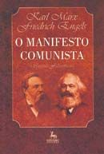
Manifesto Comunista
As Cartas de Direitos
São suplantadas por novas indústrias, cuja introdução se torna uma questão vital para todas as nações civilizadas, indústrias que não empregam mais matérias-primas nacionais, mas sim matérias-primas vindas das regiões mais distantes, cujos produtos se consomem não somente no próprio país mas em todas as partes do globo.
Em lugar das antigas necessidades, satisfeitas pelos produtos nacionais, novas necessidades que reclamam para sua satisfação os produtos das regiões mais longínquas e dos climas mais diversos.
... das inúmeras literaturas nacionais e locais, nasce uma literatura universal.

Slide 34
Manifesto Comunista
As Cartas de Direitos
...nos países mais adiantados, poderão ser postas em prática:
1 - Expropriação da propriedade latifundiária e emprego da renda da terra em proveito do Estado. // 2 - Imposto fortemente progressivo. // 3 - Abolição do direito de herança. // 4 - Confisco da propriedade de todos os emigrados e sediciosos. // 5 - Centralização do crédito nas mãos do Estado por meio de um banco nacional com capital do Estado e com o monopólio exclusivo. // 6 - Centralização, nas mãos do Estado, de todos os meios de transporte. // 7 - Multiplicação das fábricas e dos instrumentos de produção pertencentes ao Estado, arroteamento das terras incultas e melhoramento das terras cultivadas, segundo um plano geral. // 8 - Trabalho obrigatório para todos, organização de exércitos industriais, particularmente para a agricultura. // 9 - Combinação do trabalho agrícola e industrial, medidas tendentes a fazer desaparecer gradualmente a distinção entre a cidade e o campo. // 10 - Educação pública e gratuita de todas as crianças, abolição do trabalho das crianças nas fábricas, tal como é praticado hoje. Combinação da educação com a produção material etc.

Slide 35
Manifesto Comunista
As Cartas de Direitos
Que as classes dominantes tremam à idéia de uma revolução comunista!
Os proletários nada têm a perder nela a não ser suas cadeias.
Têm um mundo a ganhar.
PROLETÁRIOS DE TODOS OS PAÍSES,
UNI -VOS!

Slide 36
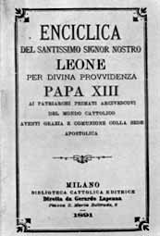
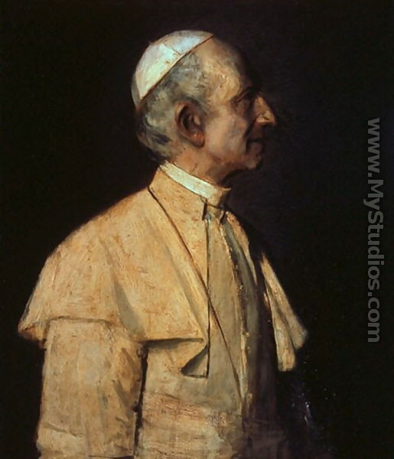
As Cartas de Direitos
Rerum Novarum
Roma, 15 de maio de 1891
http://mystudios.com/artgallery/

Slide 37
As Cartas de Direitos
CARTA ENCÍCLICA «RERUM NOVARUM» DO PAPA LEÃO XIII SOBRE A CONDIÇÃO DOS OPERÁRIOS
Encíclica: documento pontifício de conteúdo doutrinário usado para exercer o magistério ordinário, dirigido aos bispos de todo o mundo, e assim, a todos os fiéis.
Rerum Novarum = Das coisas novas

Slide 38
RERUM NOVARUM
As Cartas de Direitos
Tópicos
Causas do conflito // A solução socialista // A propriedade particular // Uso comum dos bens criados e propriedade particular deles // A propriedade sancionada pelas leis humanas e divinas // A família e o Estado // O comunismo, princípio de empobrecimento // A Igreja e a questão social // Não luta, mas concórdia das classes // Obrigações dos operários e dos patrões // Posse e uso das riquezas // Dignidade do trabalho // Comunhão de bens de natureza e de graça // Exemplo e magistério da Igreja // A Igreja e a caridade durante os séculos // O concurso do Estado // Origem da prosperidade nacional // O Governo é para os governados e não vice-versa // Obrigações e limites da intervenção do Estado // O Estado deve proteger a propriedade particular // Impedir as greves // Proteger os bens da alma // Protecção do trabalho dos operários, das mulheres e das crianças // O quantitativo do salário dos operários // A economia como meio de conciliação das classes // Benefício das corporações // As associações particulares e o Estado // As associações operárias católicas // Disciplina e finalidade destas associações // Convite para os operários católicos se associarem // Solução definitiva: a caridade

Slide 39
As Cartas de Direitos
Rerum Novarum
Alguns
trechos
Introdução - A sede de inovações, que há muito tempo se apoderou das sociedades e as tem numa agitação febril, devia, tarde ou cedo, passar das regiões da política para a esfera vizinha da economia social. ...os progressos incessantes da indústria, os novos caminhos em que entraram as artes, a alteração das relações entre os operários e os patrões ... tudo isto, sem falar da corrupção dos costumes, deu em resultado final um temível conflito. Por toda a parte, os espíritos estão apreensivos e numa ansiedade expectante, o que por si só basta para mostrar quantos e quão graves interesses estão em jogo. Esta situação preocupa e põe ao mesmo tempo em exercício o génio dos doutos, a prudência dos sábios, as deliberações das reuniões populares, a perspicácia dos legisladores e os conselhos dos governantes, e não há, presentemente, outra causa que impressione com tanta veemência o espírito humano. É por isto que....

Slide 40
Rerum Novarum
As Cartas de Direitos
...Os Socialistas, para curar este mal, instigam nos pobres o ódio invejoso contra os que possuem, e pretendem que toda a propriedade de bens particulares deve ser suprimida, que os bens dum indivíduo qualquer devem ser comuns a todos... Mas semelhante teoria, longe de ser capaz de pôr termo ao conflito, prejudicaria o operário se fosse posta em prática. Pelo contrário, é sumamente injusta, por violar os direitos legítimos dos proprietários, viciar as funções do Estado e tender para a subversão completa do edifício social. ....esta conversão da propriedade particular em propriedade colectiva, tão preconizada pelo socialismo, não teria outro efeito senão tornar a situação dos operários mais precária, retirando-lhes a livre disposição do seu salário e roubando-lhes, por isso mesmo, toda a esperança e toda a possibilidade de engrandecerem o seu património e melhorarem a sua situação. Mas, e isto parece ainda mais grave, o remédio proposto está em oposição flagrante com a justiça, porque a propriedade particular e pessoal é, para o homem, de direito natural.

Slide 41
Rerum Novarum
As Cartas de Direitos
....E não se apele para a providência do Estado, porque o Estado é posterior ao homem, e antes que ele pudesse formar-se, já o homem tinha recebido da natureza o direito de viver e proteger a sua existência. Não se oponha também à legitimidade da propriedade particular o facto de que Deus concedeu a terra a todo o género humano para a gozar, porque Deus não a concedeu aos homens para que a dominassem confusamente todos juntos. Tal não é o sentido dessa verdade. Ela significa, unicamente, que Deus não assinou uma parte a nenhum homem em particular, mas quis deixar a limitação das propriedades à indústria humana e às instituições dos povos. Aliás, posto que dividida em propriedades particulares, a terra não deixa de servir à utilidade comum de todos, ... Finalmente, a autoridade das leis divinas vem pôr-lhe o seu selo, proibindo, sob pena gravíssima, até mesmo o desejo do que pertence aos outros: «Não desejarás a mulher do teu próximo, nem a sua casa, nem o seu campo, nem o seu boi, nem a sua serva, nem o seu jumento, nem coisa alguma que lhe pertença» (Dt 5,21).

Slide 42
Rerum Novarum
As Cartas de Direitos
...Por tudo o que Nós acabamos de dizer, se compreende que a teoria socialista da propriedade colectiva deve absolutamente repudiar-se como prejudicial àqueles membros a que se quer socorrer, contrária aos direitos naturais dos indivíduos, como desnaturando as funções do Estado e perturbando a tranquilidade pública. Fique, pois, bem assente que o primeiro fundamento a estabelecer por todos aqueles que querem sinceramente o bem do povo é a inviolabilidade da propriedade particular. Expliquemos agora onde convém procurar o remédio tão desejado. ...O primeiro princípio a pôr em evidência é que o homem deve aceitar com paciência a sua condição: é impossível que na sociedade civil todos sejam elevados ao mesmo nível. É, sem dúvida, isto o que desejam os Socialistas; mas contra a natureza todos os esforços são vãos. Foi ela, realmente, que estabeleceu entre os homens diferenças tão multíplices como profundas; diferenças de inteligência, de talento, de habilidade, de saúde, de força; diferenças necessárias, de onde nasce espontaneamente a desigualdade das condições.

Slide 43
Rerum Novarum
As Cartas de Direitos
Esta desigualdade, por outro lado, reverte em proveito de todos, tanto da sociedade como dos indivíduos; ...e o que leva precisamente os homens a partilharem estas funções é, principalmente, a diferença das suas respectivas condições. ...O erro capital na questão presente é crer que as duas classes são inimigas natas uma da outra, como se a natureza tivesse armado os ricos e os pobres para se combaterem mutuamente num duelo obstinado. Isto é uma aberração tal, que é necessário colocar a verdade numa doutrina contrariamente oposta, porque, assim como no corpo humano os membros, apesar da sua diversidade, se adaptam maravilhosamente uns aos outros, de modo que formam um todo exactamente proporcionado e que se poderá chamar simétrico, assim também, na sociedade, as duas classes estão destinadas pela natureza a unirem-se harmoniosamente e a conservarem-se mutuamente em perfeito equilíbrio. Elas têm imperiosa necessidade uma da outra: não pode haver capital sem trabalho, nem trabalho sem capital.

Slide 44
Rerum Novarum
As Cartas de Direitos
A concórdia traz consigo a ordem e a beleza; ao contrário, dum conflito perpétuo só podem resultar confusão e lutas selvagens. Ora, para dirimir este conflito e cortar o mal na sua raiz, as Instituições possuem uma virtude admirável e múltipla. E, primeiramente, toda a economia das verdades religiosas, de que a Igreja é guarda e intérprete, é de natureza a aproximar e reconciliar os ricos e os pobres, lembrando às duas classes os seus deveres mútuos e, primeiro que todos os outros, os que derivam da justiça. ...É por isso que os operários, abandonando o trabalho ou suspendendo-o por greves, ameaçam a tranquilidade pública; que os laços naturais da família afrouxam entre os trabalhadores; que se calca aos pés a religião dos operários, não lhes facilitando o cumprimento dos seus deveres para com Deus; ...É um dever principalíssimo dos governos o assegurar a propriedade particular por meio de leis sábias.

Slide 45
Rerum Novarum
As Cartas de Direitos
...a maior parte dos operários quereriam melhorar de condição por meios honestos sem prejudicar a ninguém; todavia, não poucos há que, embebidos de máximas falsas e desejosos de novidade, procuram a todo o custo excitar e impelir os outros a violências. Intervenha portanto a autoridade do Estado, e, reprimindo os agitadores, preserve os bons operários do perigo da sedução e os legítimos patrões de serem despojados do que é seu. O trabalho muito prolongado e pesado e uma retribuição mesquinha dão, não poucas vezes, aos operários ocasião de greves. É preciso que o Estado ponha cobro a esta desordem grave e frequente, porque estas greves causam dano não só aos patrões e aos mesmos operários, mas também ao comércio e aos interesses comuns; e em razão das violências e tumultos, a que de ordinário dão ocasião, põem muitas vezes em risco a tranquilidade pública. O remédio, portanto, nesta parte, mais eficaz e salutar é prevenir o mal com a autoridade das leis, e impedir a explosão, removendo a tempo as causas de que se prevê que hão de nascer os conflitos entre os operários e os patrões. ...

Slide 46
Rerum Novarum
As Cartas de Direitos
...em nenhuma outra época se viu tão grande multiplicidade de associações de todo o género, principalmente de associações operárias. ...governadas por chefes ocultos, e que obedecem a uma palavra de ordem igualmente hostil ao nome cristão e à segurança das nações: que, depois de terem açambarcado todas as empresas, se há operários que recusam entrar em seu seio, elas fazem-lhe expiar a sua recusa pela miséria. Neste estado de coisas, os operários cristãos não têm remédio senão escolher entre estes dois partidos: ou darem os seus nomes a sociedades de que a religião tem tudo a temer, ou organizarem-se eles próprios e unirem as suas forças para poderem sacudir denodadamente um jugo tão injusto e tão intolerável. Haverá homens, verdadeiramente empenhados em arrancar o supremo bem da humanidade a um perigo iminente, que possam ter a menor dúvida de que é necessário optar por esse último partido? .... Eis o carácter com que Nosso Senhor Jesus Cristo quis que se distinguisse o cristão do pagão: «Os pagãos procuram todas estas coisas... procurai primeiro o reino de Deus, e todas estas coisas vos serão dadas por acréscimo» (Mt 6,32-33).

Slide 47
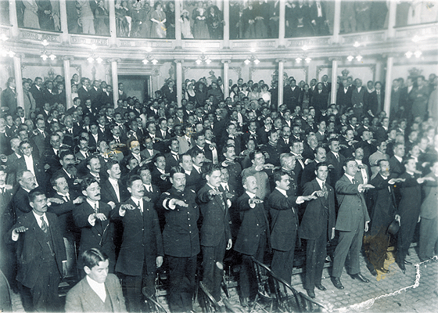
As Cartas de Direitos
Constitución Política de los Estados Unidos Mexicanos
5 de fevereiro de 1917

Slide 48
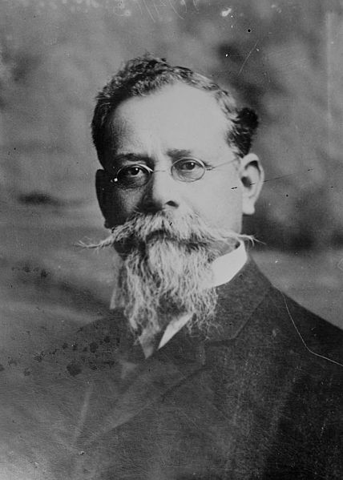
Constitución Política de los Estados Unidos Mexicanos
As Cartas de Direitos
QUE REFORMA LA DE 5 DE FEBRERO DE 1857
VENUSTIANO CARRANZA, Primer Jefe del Ejército
Constitucionalista, Encargado del Poder Ejecutivo
de Los Estados Unidos Mexicanos, hago saber:
[Texto conforme al Diario Oficial, Tomo V, 4ª. Época, No.
30, Lunes 5 de febrero de 1917, pp.149-161.]
Título 1
CAPITULO I - DE LAS GARANTIAS INDIVIDUALES
CAPITULO II - DE LOS MEXICANOS
CAPITULO III - DE LOS EXTRANJEROS
CAPITULO IV - DE LOS CIUDADANOS MEXICANOS
Título 2
CAPITULO I - DE LA SOBERANÍA NACIONAL Y DE LA FORMA DE GOBIERNO
CAPITULO II - DE LAS PARTES INTEGRANTES DE LA FEDERACION Y DEL TERRITORIO NACIONAL

Slide 49
Constitución Política de los Estados Unidos Mexicanos
As Cartas de Direitos
Título 3
CAPITULO I - DE LA DIVISION DE PODERES
CAPITULO II - DEL PODER LEGISLATIVO
SECCION I - DE LA ELECCION E INSTALACION DEL CONGRESO
SECCION II - DE LA INICIATIVA Y FORMACION DE LAS LEYES
SECCION III - DE LAS FACULTADES DEL CONGRESO
SECCION IV - DE LA COMISION PERMANENTE
CAPITULO III - DEL PODER EJECUTIVO
CAPITULO IV - DEL PODER JUDICIAL
Título 4
DE LAS RESPONSABILIDADES DE LOS FUNCIONARIOS PUBLICOS
Título 5
DE LOS ESTADOS DE LA FEDERACION
Título 6
DEL TRABAJO Y DE LA PREVISION SOCIAL.

Slide 50
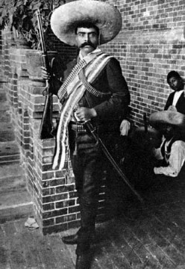
Constitución Política de los Estados Unidos Mexicanos
As Cartas de Direitos
Título 7
PREVENCIONES GENERALES
Título 8
DE LAS REFORMAS DE LA CONSTITUCION
Título 9
DE LA INVIOLABILIDAD DE LA CONSTITUCION
ARTICULOS TRANSITORIOS

Slide 51
Constitución Política de los Estados Unidos Mexicanos
As Cartas de Direitos
Tit 1 - Cap. I - DE LAS GARANTIAS INDIVIDUALES
Art. 1º - En los Estados Unidos Mexicanos todo individuo gozará de las garantías que otorga esta Constitución [...]
Art. 2º - Está prohibida la esclavitud ... Los esclavos del extranjero que entren al territorio nacional, alcanzarán, por ese sólo hecho, su libertad y la protección de las leyes.
Art. 3º - La enseñanza es libre; pero será laica la que se dé en los establecimientos oficiales de educación, lo mismo que la enseñanza primaria, elemental y superior que se imparta en los establecimientos particulares. Ninguna corporación religiosa, ni ministro de algún culto, podrán establecer o dirigir escuelas de instrucción primaria. Las escuelas primarias particulares sólo podrán establecerse sujetándose a la vigilancia oficial. En los establecimientos oficiales se impartirá gratuitamente la enseñanza primaria.
Art. 4º - A ninguna persona podrá impedirse que se dedique a la profesión, industria, comercio o trabajo que le acomode, siendo lícitos [...]

Slide 52
As Cartas de Direitos
Constitución Política de los Estados Unidos Mexicanos
Art. 5º - Nadie podrá ser obligado a prestar trabajos personales sin la justa retribución y sin su pleno consentimiento, salvo el trabajo impuesto como pena por la autoridad judicial [...]
Art. 6º - La manifestación de las ideas no será objeto de ninguna inquisición judicial o administrativa, sino en el caso de que ataque la moral, los derechos de tercero, provoque algún delito, o perturbe el orden público.
Art. 7º - Es inviolable la libertad de escribir y publicar escritos sobre cualquiera materia. Ninguna ley ni autoridad puede establecer la previa censura, ni exigir fianza a los autores o impresores, ni coartar la libertad de imprenta, ... En ningún caso podrá secuestrarse la imprenta como instrumento del delito [...]
Art. 11º - Todo hombre tiene derecho para entrar en la República, salir de ella, viajar por su territorio y mudar de residencia, sin necesidad de carta de seguridad, pasaporte, salvo-conducto u otros requisitos semejantes [...]

Slide 53
As Cartas de Direitos
Constitución Política de los Estados Unidos Mexicanos
Art. 12º - ... no se concederán títulos de nobleza, ni prerrogativas y honores hereditarios, ni se dará efecto alguno a los otorgados por cualquier otro país.
Art. 14º - A ninguna ley se dará efecto retroactivo en perjuicio de persona alguna. Nadie podrá ser privado de la vida, de la libertad o de sus propiedades, posesiones o derechos, sino mediante juicio [...]
Art. 16º - Nadie puede ser molestado en su persona, familia, domicilio, papeles y posesiones, sino en virtud de mandamiento escrito de la autoridad competente [...] La autoridad administrativa podrá practicar visitas domiciliarias únicamente para cerciorarse de que se han cumplido los reglamentos sanitarios y de policía...
Art. 17º - Nadie puede ser aprisionado por deudas de carácter puramente civil. Ninguna persona podrá hacerse justicia por sí misma ni ejercer violencia para reclamar su derecho. [...]
Art. 25º - La correspondencia que bajo cubierta circule por las estafetas, estará libre de todo registro, y su violación será penada por la ley.

Slide 54
As Cartas de Direitos
Constitución Política de los Estados Unidos Mexicanos
Art. 27º - La propiedad de las tierras y aguas comprendidas dentro de los límites del territorio nacional, corresponde originariamente a la Nación, la cual, ha tenido y tiene el derecho de transmitir el dominio de ellas a los particulares, constituyendo la propiedad privada. Esta no podrá ser expropiada sino por causa de utilidad pública y mediante indemnización. La Nación tendrá en todo tiempo el derecho de imponer a la propiedad privada las modalidades que dicte el interés público, así como el de regular el aprovechamiento de los elementos naturales susceptibles de apropiación, para hacer una distribución equitativa de la riqueza pública y para cuidar de su conservación. Con este objeto se dictarán las medidas necesarias para el fraccionamiento de los latifundios; para el desarrollo de la pequeña propiedad; para la creación de nuevos centros de población agrícola con las tierras y aguas que les sean indispensables; para el fomento de la agricultura y para evitar la destrucción de los elementos naturales y los daños que la propiedad pueda sufrir en perjuicio de la sociedad. (continua)

Slide 55
As Cartas de Direitos
Constitución Política de los Estados Unidos Mexicanos
Los pueblos, rancherías y comunidades que carezcan de tierras y aguas, o no las tengan en cantidad suficiente para las necesidades de su población, tendrán derecho a que se les dote de ellas, tomándolas de las propiedades inmediatas, respetando siempre la pequeña propiedad [...]
II - Las asociaciones religiosas denominadas iglesias, cualquiera que sea su credo, no podrán en ningún caso tener capacidad para adquirir, poseer o administrar bienes raíces, ...los que tuvieren actualmente, por sí o por interpósita persona entrarán al dominio de la Nación, concediéndose acción popular para denunciar los bienes que se hallaren en tal caso. La prueba de presunciones será bastante para declarar fundada la denuncia. Los templos destinados al culto público son de la propiedad de la Nación, representada por el Gobierno Federal, quien determinará los que deben continuar destinados a su objeto. (continua)

Slide 56
As Cartas de Direitos
Constitución Política de los Estados Unidos Mexicanos
Los obispados, casas curales, seminarios, asilos o colegios de asociaciones religiosas, conventos o cualquier otro edificio que hubiere sido construido o destinado a la administración, propaganda o enseñanza de un culto religioso, pasarán desde luego, de pleno derecho, al dominio directo de la Nación, para destinarse exclusivamente a los servicios públicos de la Federación o de los Estados en sus respectivas jurisdicciones. Los templos que en lo sucesivo se erigieren para el culto público, serán propiedad de la Nación. [...]
V - Los Bancos debidamente autorizados, conforme a las leyes de instituciones de crédito, podrán tener capitales impuestos sobre propiedades urbanas y rústicas de acuerdo con las prescripciones de dichas leyes pero no podrán tener en propiedad o en administración, más bienes raíces que los enteramente necesarios para su objeto directo.

Slide 57
Constitución Política de los Estados Unidos Mexicanos
As Cartas de Direitos
Tit 1 – Cap. II – DE LOS MEXICANOS
Art. 31º - Son obligaciones de los mexicanos:
I - Hacer que sus hijos o pupilos, menores de quince años, concurran a las escuelas públicas o privadas, para obtener la educación primaria elemental y militar [...]
Tit. 2 – Cap I – DE LA SOBERANÍA NACIONAL Y DE LA FORMA DE GOBIERNO
Art. 39º - La soberanía nacional reside esencial y originariamente en el pueblo. Todo poder público dimana del pueblo y se instituye para beneficio de éste. El pueblo tiene en todo tiempo el inalienable derecho de alterar o modificar la forma de su gobierno.
Tit. 3 – Cap. I – DE LA DIVISION DE PODERES
Art. 49º - El Supremo Poder de la Federación se divide, para su ejercicio, en Legislativo, Ejecutivo y Judicial. No podrán reunirse dos o más de estos Poderes en una sola persona o corporación [...]

Slide 58
Constitución Política de los Estados Unidos Mexicanos
As Cartas de Direitos
Tit. 3 – Cap. II – DEL PODER LEGISLATIVO
Art. 50º - El poder legislativo de los Estados Unidos Mexicanos se deposita en un Congreso general, que se dividirá en dos Cámaras, una de diputados y otra de senadores.
Art. 56º - La Cámara de Senadores se compondrá de dos miembros por cada Estado y dos por el Distrito Federal, nombrados en elección directa.
Art. 57º - Por cada senador propietario se elegirá un suplente.
Tit. 6 – DEL TRABAJO Y DE LA PREVISION SOCIAL
Art. 123º - El Congreso de la Unión y las Legislaturas de los Estados deberán expedir leyes sobre el trabajo, fundadas en las necesidades de cada región, sin contravenir a las bases siguientes [...]
I - La duración de la jornada máxima será de ocho horas.
II - La jornada máxima de trabajo nocturno será de siete horas. Quedan prohibidas las labores insalubres o peligrosas para las mujeres en general y para los jóvenes menores de 16 años. Queda también prohibido a unas y otros el trabajo nocturno industrial; y en los establecimientos comerciales no podrán trabajar después de las diez de la noche.

Slide 59
Constitución Política de los Estados Unidos Mexicanos
As Cartas de Direitos
III - ...mayores de 12 años y menores de 16, tendrán como jornada máxima la de 6 horas. ...niños menores de 12 años no podrá ser objeto de contrato.
IV - Por cada seis días de trabajo deberá disfrutar el operario de un día de descanso, cuando menos.
V - Las mujeres, durante los tres meses anteriores al parto, no desempeñarán trabajos físicos que exijan esfuerzo material considerable. En el mes siguiente al parto disfrutarán forzosamente de descanso, debiendo percibir su salario íntegro y conservar su empleo y los derechos que hubieren adquirido por su contrato. En el periodo de la lactancia tendrán dos descansos extraordinarios por día, de media hora cada uno, para amamantar a sus hijos.
XI - Cuando por circunstancias extraordinarias deban aumentarse las horas de jornada, se abonará como salario por el tiempo excedente, 100% más de lo fijado para las horas normales. En ningún caso el trabajo extraordinario podrá exceder de 3 horas diarias, ni de 3 veces consecutivas. Los hombres menores de 16 años y las mujeres de cualquiera edad, no serán admitidos en esta clase de trabajos.

Slide 60
Constitución Política de los Estados Unidos Mexicanos
As Cartas de Direitos
XIV - Los empresarios serán responsables de los accidentes del trabajo y de las enfermedades profesionales de los trabajadores, sufridas con motivo o en ejercicio de la profesión o trabajo que ejecuten; por lo tanto, los patronos deberán pagar la indemnización correspondiente, según que haya traído como consecuencia la muerte o simplemente incapacidad temporal o permanente para trabajar, de acuerdo con lo que las leyes determinen. Esta responsabilidad subsistirá aún en el caso de que el patrono contrate el trabajo por un intermediario.
XV - El patrono estará obligado a observar en la instalación de sus establecimientos, los preceptos legales sobre higiene y salubridad, y adoptar las medidas adecuadas para prevenir accidentes en el uso de las máquinas, instrumentos y materiales de trabajo, así como a organizar de tal manera éste, que resulte para la salud y la vida de los trabajadores la mayor garantía compatible con la naturaleza de la negociación, bajo las penas que al efecto establezcan las leyes.

Slide 61
As Cartas de Direitos
Constituição de Weimar
11 de agosto de 1919

Slide 62
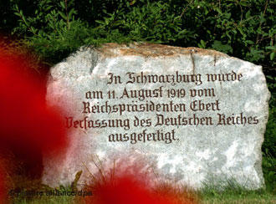
As Cartas de Direitos
Constituição de Weimar
Constituição do Império Alemão (Verfassung des Deutschen Reichs) - documento que governou a República de Weimar (1919-1933) da Alemanha. Reich é traduzido geralmente como “império”, mas uma tradução mais exata seria “reino” ou “comunidade”. A Constituição de Weimar representa o auge da crise do Estado Liberal do século XVIII e a ascensão do Estado Social do século XX. Foi um marco do movimento constitucionalista que consagrou direitos sociais, de 2ª geração/dimensão (relativos às relações de produção e de trabalho, à educação, à cultura, à previdência) e reorganizou o Estado em função da Sociedade e não mais do indivíduo. A Constituição de Weimar de 1919, não abolia o Império Alemão, mas lhe dava uma nova feição, democrática e liberal. A nova constituição substituiu a personalidade do Imperador ou Kaiser pela do Presidente do Império, eleito democraticamente pelo povo, que por sua vez, nomeava o Chanceler do Império, que não mais respondia ao Imperador (neste caso, ao Presidente) e sim ao Parlamento (alemão: Reichstag).

Slide 63
Constituição de Weimar
As Cartas de Direitos
I - Direitos fundamentais
Art. 01 - Proteção da dignidade humana, vinculação dos poderes públicos aos direitos fundamentais
Art. 02 - Liberdade de ação e da pessoa
Art. 03 - Igualdade ante a lei
Art. 04 - Liberdade de crença, de consciência e fé
Art. 05 - Liberdade de opinião, de meios de comunicação, artística e científica
Art. 06 - Matrimônio e família
Art. 07 - Sistema escolar
Art. 08 - Liberdade de reunião
Art. 09 - Liberdade de associação
Art. 10 - Segredo postal e de telecomunicações

Slide 64
Constituição de Weimar
As Cartas de Direitos
Art. 11 - Liberdade de circulação e de residência
Art. 12 - Liberdade de profissão; proibição do trabalho forçado; serviço militar
e civil obrigatório
Art. 13 - Inviolabilidade do domicílio
Art. 14 - Propriedade, direito à herança e expropriação
Art. 15 - Socialização
Art. 16 - Nacionalidade; extradição; direito de asilo
Art. 17 - Direito de petição; restrição de determinados direitos fundamentais
mediante leis referentes à defesa e ao serviço substitutivo
Art. 18 - Privação dos direitos fundamentais
Art. 19 - Restrição dos direitos fundamentais

Slide 65
As Cartas de Direitos
Carta Internacional dos
Direitos do Homem
Declaração Universal dos Direitos Humanos (1948)
Pacto Internacional sobre os Direitos Civis e Políticos (1966)
Pacto Internacional sobre os Direitos Econômicos, Sociais e Culturais (1966)
Protocolos Facultativos

Slide 66
As Cartas de Direitos
Declaração Universal dos Direitos Humanos
10 de dezembro de 1948

Slide 67
Declaração Universal dos Direitos Humanos
As Cartas de Direitos
Resolução 217-A (III) de 10 de dezembro de 1948, Assembléia geral da ONU. Elaborada na Comissão de Direitos Humanos da ONU (do Conselho Econômico e Social, resolução de 16 de fevereiro de 1946)
Art. 1° - Liberdade e igualdade em dignidade e em direitos.
Art. 2° - Direitos e liberdades sem distinção de raça, cor, sexo, língua, religião, opinião política.
Art. 3° - Direito à vida, liberdade e segurança pessoal.
Art. 4° - Proibição de escravatura e servidão.
Art. 5° - Proibição da tortura, tratamentos cruéis, desumanos ou degradantes.
Art. 6° - Direito ao reconhecimento da personalidade jurídica.
Art. 7° - Igualdade perante a lei.
Art. 8° - Direito a recurso contra os atos que violem os direitos fundamentais reconhecidos pela Constituição ou pela lei.
Art. 9° - Proibição de prisão, detenção e exílio arbitrário.
Art. 10° - Direito a julgamento público por tribunal independente e imparcial.

Slide 68
Declaração Universal dos Direitos Humanos
As Cartas de Direitos
Art. 11° - Presunção de inocência.
Art. 12° - Proibição de intromissão arbitrária na vida privada, familiar, domicílio, correspondência, de ataque à honra e reputação.
Art. 13° - Direito de livre circulação e escolha de sua residência no interior de um Estado, de abandonar o país em que se encontra, incluindo o seu, e de regressar.
Art. 14° - Direito de procurar asilo em outros países.
Art. 15° - Direito à nacionalidade.
Art. 16° - Direito de casar e constituir família, sem restrição.
Art. 17° - Direito à propriedade.
Art. 18° - Direito à liberdade de pensamento, consciência e religião.
Art. 19° - Direito à liberdade de opinião e de expressão.
Art. 20° - Direito à liberdade de reunião e de associação pacíficas.

Slide 69
Declaração Universal dos Direitos Humanos
As Cartas de Direitos
Art - 21° - Direito de tomar parte na direção dos negócios públicos do seu país, diretamente ou por representantes livremente escolhidos; acesso às funções públicas do seu país. A vontade do povo é o fundamento da autoridade dos poderes públicos: e deve exprimir-se através de eleições honestas periódicas por voto universal e igual.
Art. 22° - Direito à segurança social.
Art. 23° - Direito ao trabalho e à proteção contra o desemprego; salário igual por trabalho igual; remuneração que lhe permita e à família uma existência digna; fundar e se filiar a sindicatos para defesa dos seus interesses.
Art. 24° - Direito ao repouso, lazer e férias periódicas pagas.
Art. 25° - Direito a um nível de vida suficiente para a saúde e o bem-estar, alimentação, vestuário, alojamento, assistência médica, serviços sociais necessários, e segurança no desemprego, na doença, na invalidez, na viuvez, na velhice. A maternidade e a infância têm direito a ajuda e a assistência especiais. Todas as crianças, nascidas dentro ou fora do matrimônio, gozam da mesma protecção social.

Slide 70
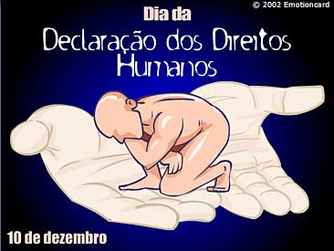
Declaração Universal dos Direitos Humanos
As Cartas de Direitos
Art. 26° - Direito à educação; gratuita no ensino elementar fundamental obrigatório. Ensino técnico e profissional generalizado; acesso aos estudos superiores aberto a todos em plena igualdade, em função do seu mérito.
Art. 27° - Direito à vida cultural, nas artes e no progresso científico; à proteção moral e material da produção científica, literária ou artística da sua autoria.
Art. 28° - Direito a que reine, no plano social e internacional, uma ordem que torne efetivos os direitos e as liberdades enunciadas na presente Declaração.
Art. 29° - Deveres para com a comunidade.
Art. 30° - Nenhuma disposição da presente Declaração pode ser interpretada de maneira a envolver qualquer Estado, agrupamento ou indivíduo o direito de se entregar a alguma atividade ou de praticar algum ato destinado a destruir os direitos e liberdades aqui enunciados.

Slide 71
As Cartas de Direitos
Carta Internacional dos
Direitos do Homem
Pacto Internacional sobre os Direitos Civis e Políticos (1966)
1º Protocolo Facultativo - habilitação do Comitê dos Direitos Humanos
2º Protocolo Facultativo - com vista à abolição da pena de morte
Pacto Internacional sobre os Direitos Econômicos, Sociais e Culturais (1966)

Slide 72
As Cartas de Direitos
Pacto Internacional sobre os Direitos Civis e Políticos (1966)
Além dos direitos consignados na DUDH, no PIDCP destacam-se:
- proteção do direito à vida (art. 6º);
- ninguém deve ser preso pela situação de não executar um compromisso contratual (art. 11º);
- proibição do efeito retroativo das leis penais (art. 15º);
- proteção dos direitos da criança (art. 24º).

Slide 73
As Cartas de Direitos
Pacto Internacional sobre os Direitos Econômicos, Sociais e Culturais (1966)
Destaca-se no PIDESC, o direito:
- ao trabalho (art. 6º);
- a condições de trabalho justas e favoráveis (art. 7º);
- a formarem e se filiarem em sindicatos (art. 8º);
- à segurança social, incluindo seguros sociais (art. 9º);
- à proteção e assistência o mais amplas possível à família, às mães, às crianças e aos jovens (art. 10º);
- a um nível de vida condigno (art. 11º);
- ao melhor estado de saúde física e mental possível (art. 12º);
- à educação (art. 13º e 14º);
- à participação na vida cultural (art. 15º).

Slide 74
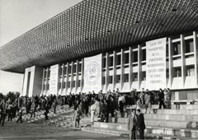
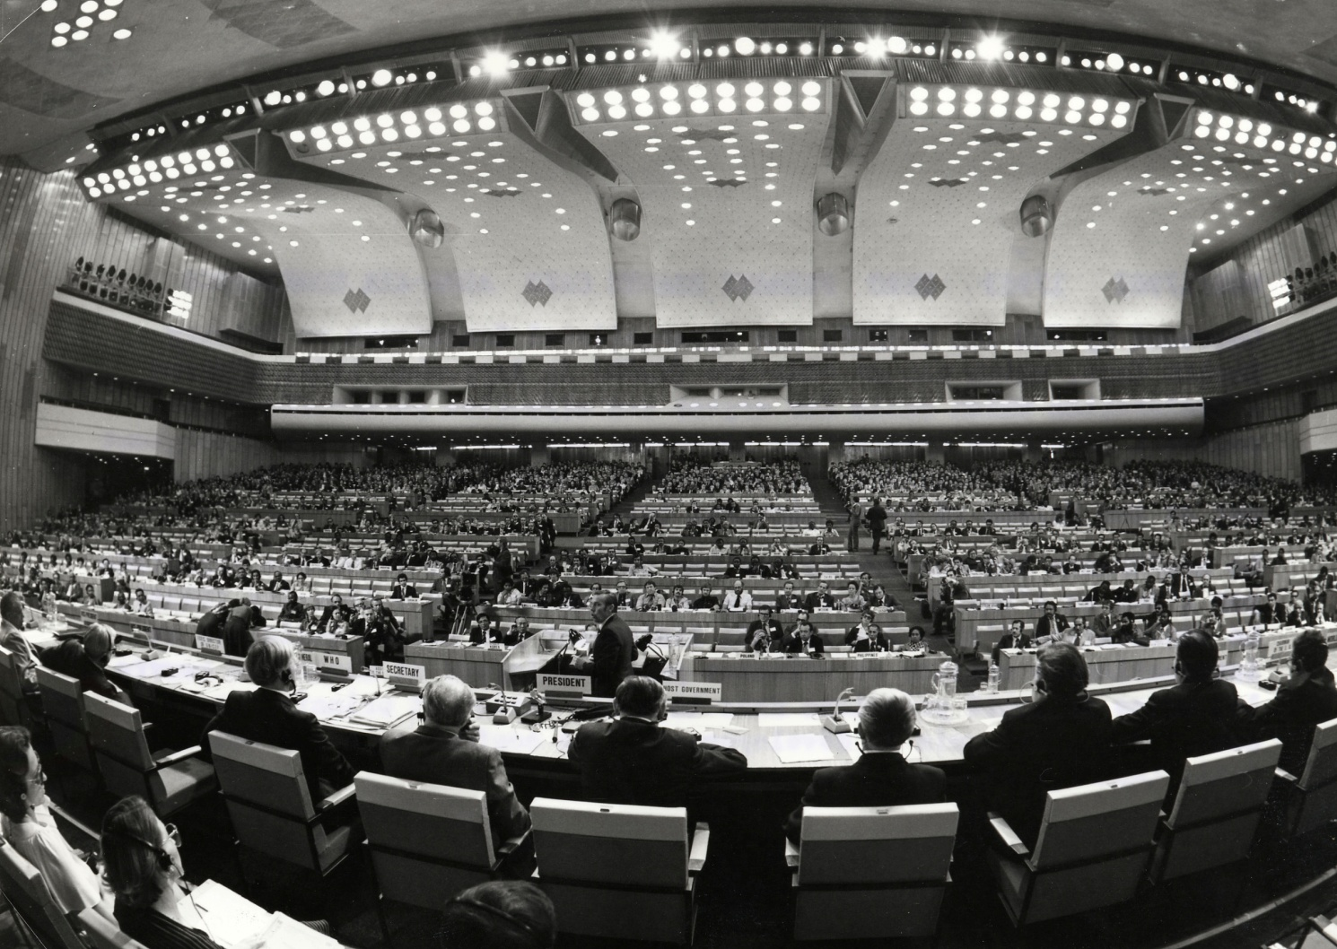
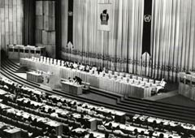
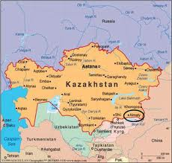
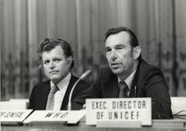
As Cartas de Direitos
Declaração de Alma-Ata
CONFERÊNCIA INTERNACIONAL SOBRE CUIDADOS PRIMÁRIOS DE SAÚDE
Alma-Ata, URSS, 6-12 de setembro de 1978

Slide 75
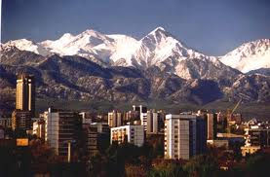
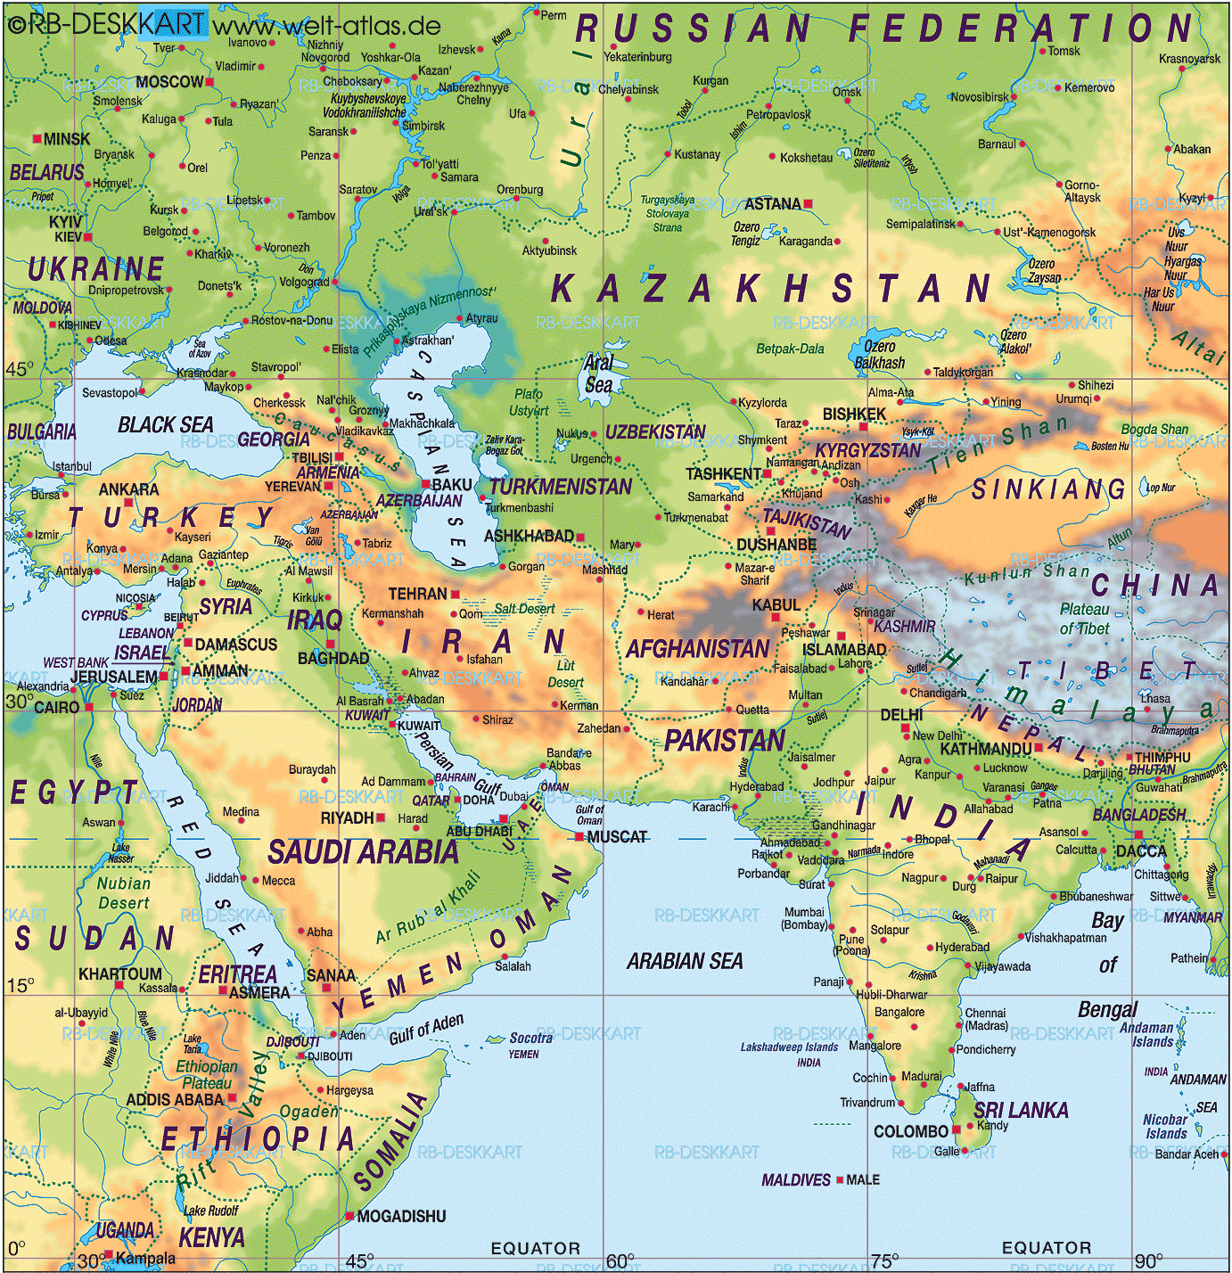
Declaração de Alma-Ata
As Cartas de Direitos
I) A Conferência enfatiza que a saúde - estado de completo bem-estar físico, mental e social, e não simplesmente a ausência de doença ou enfermidade - é um direito humano fundamental, e que a consecução do mais alto nível possível de saúde é a mais importante meta social mundial, cuja realização requer a ação de muitos outros setores sociais e econômicos, além do setor saúde.
II) Chocante desigualdade na saúde dos povos, entre países desenvolvidos e em desenvolvimento, e dentro dos países, é inaceitável (resumido)
III) Desenvolvimento econômico-social para a saúde para todos no ano 2000. Promoção e proteção da saúde dos povos essencial para o desenvolvimento econômico-social, qualidade de vida e paz mundial (resumido)

Slide 76
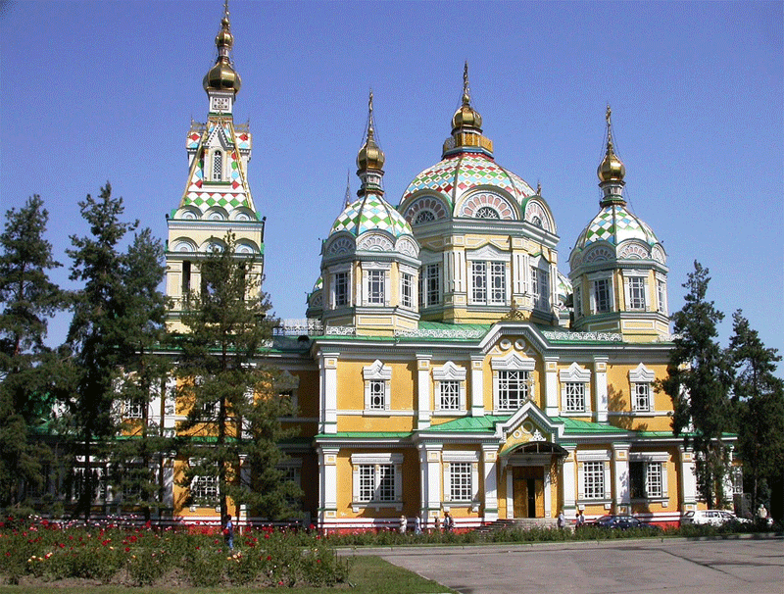
Declaração de Alma-Ata
As Cartas de Direitos
IV) É direito e dever dos povos participar individual e coletivamente no planejamento e na execução de seus cuidados de saúde.
V) Responsabilidade dos governos pela saúde de seus povos, medidas sanitárias e sociais. Todos os povos do mundo, até 2000, um nível de saúde para uma vida social e economicamente produtiva. Cuidados primários de saúde são a chave para atingir essa meta, como parte do desenvolvimento, no espírito da justiça social (resumido)
VI) Cuidados primários de saúde // métodos e tecnologias, ao alcance de indivíduos, famílias, comunidade, plena participação e custo possível para a comunidade e o país. 1º nível de contato da comunidade com o Sist. Nac. Saúde, próximo dos lugares onde pessoas vivem e trabalham, 1º elemento de um processo contínuo de assistência à saúde (resumido)

Slide 77
Declaração de Alma-Ata
As Cartas de Direitos
VII) Os cuidados primários de saúde consideram:
1 - condições econômicas, características socioculturais e políticas do país e de suas comunidades, aplicação da pesquisa social, biomédica e saúde pública. // 2 - principais problemas de saúde da comunidade, proteção, cura e reabilitação, conforme necessidades. // 3 - educação para prevenção e controle, alimentos e nutrição apropriada, água de boa qualidade, saneamento básico, cuidados materno-infantis, planejamento familiar, imunização, prevenção e controle de endemias locais, tratamento de doenças comuns e fornecimento de medicamentos essenciais. // 4 - além do setor saúde, setores do desenvolvimento nacional - agricultura, pecuária, produção de alimentos, indústria, educação, habitação, obras públicas, comunicações e outros. // 5 - autoconfiança e participação comunitária e individual no planejamento, organização, operação e controle dos próprios cuidados primários. // 6 - sistemas de referência integrados, funcionais e prioridade aos que têm mais necessidade. // 7 - médicos, enfermeiros, parteiras, auxiliares, agentes comunitários, praticantes tradicionais (resumido)

Slide 78
Declaração de Alma-Ata
As Cartas de Direitos
VIII) Os governos devem formular políticas, estratégias e planos nacionais de ação para os cuidados primários de saúde, com vontade política, mobilizar recursos do país e utilizar racionalmente os externos disponíveis (resumido)
IX) Todos os países devem cooperar, num espírito de comunidade e serviço, para assegurar os cuidados primários de saúde a todos os povos, uma vez que a consecução da saúde do povo de qualquer país interessa e beneficia diretamente todos os outros países (resumido)
X) Poder-se-á atingir nível aceitável de saúde para todos os povos do mundo até o ano 2000 mediante o melhor e mais completo uso dos recursos mundiais, dos quais uma parte considerável é atualmente gasta em armamento e conflitos militares. Uma política legítima de independência, paz, distensão e desarmamento pode e deve liberar recursos adicionais, que podem ser destinados a fins pacíficos e, em particular, à aceleração do desenvolvimento social e econômico, do qual os cuidados primários de saúde, como parte essencial, devem receber sua parcela apropriada.

Slide 79
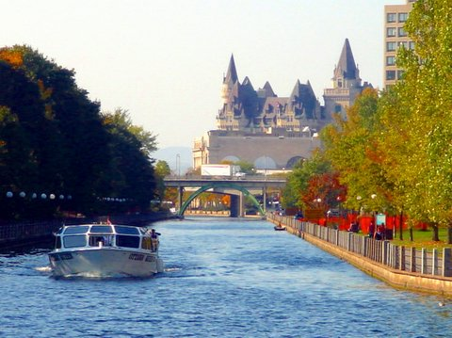
As Cartas de Direitos
Carta de Ottawa
PRIMEIRA CONFERÊNCIA INTERNACIONAL
SOBRE PROMOÇÃO DA SAÚDE
Novembro de 1986

Slide 80
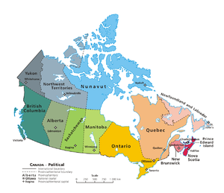
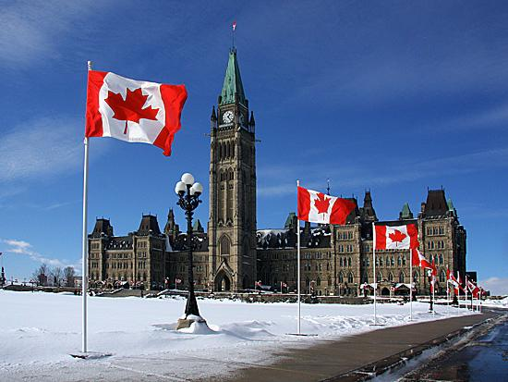
As Cartas de Direitos
Carta de Ottawa
PROMOÇÃO DA SAÚDE [...]
A saúde deve ser vista como um
recurso para a vida, e não como
objetivo de viver. [...] é um conceito positivo, que enfatiza os recursos sociais e pessoais, bem como as capacidades físicas. Assim, a promoção da saúde não é
responsabilidade exclusiva do setor saúde, e vai para além de um estilo de vida saudável, na direção de um bem-estar global.
PRÉ-REQUISITOS PARA A SAÚDE
As condições e os recursos
fundamentais para a saúde são:
Paz – Habitação – Educação Alimentação – Renda – Ecossistema estável – Recursos sustentáveis
Justiça social e equidade.

Slide 81
As Cartas de Direitos
Carta de Ottawa
PRINCIPAIS TÓPICOS
- DEFESA DE CAUSA
- CAPACITAÇÃO
- MEDIAÇÃO
- SIGNIFICADO DAS AÇÕES DE PROMOÇÃO DA SAÚDE:
CONSTRUINDO POLÍTICAS PÚBLICAS SAUDÁVEIS
- CRIANDO AMBIENTES FAVORÁVEIS
- REFORÇANDO A AÇÃO COMUNITÁRIA
- DESENVOLVENDO HABILIDADES PESSOAIS
- REORIENTAÇÃO DOS SERVIÇOS DE SAÚDE
- VOLTADOS PARA O FUTURO
- COMPROMISSOS COM A PROMOÇÃO DA SAÚDE
- POR UMA AÇÃO INTERNACIONAL

Slide 82
As Cartas de Direitos
Declaração Universal de
Direito ao Amor
06 de novembro de 2011

Slide 83
Declaração Universal de
Direito ao Amor
As Cartas de Direitos
Art. 1º - Todo ser humano terá direito a amar e ser amado, independente de sexo, raça, cor, idade, convicção religiosa ou política, condição social ou econômica, distância geográfica ou qualquer outro impedimento racional, físico ou metafísico.
Art. 2º - Todo amor será recíproco ou, na sua impossibilidade, será possível que o seja em algum momento, para que a diferença fique ao encargo do tempo, da esperança ou de ambos.

Slide 84
Declaração Universal de
Direito ao Amor
As Cartas de Direitos
Art. 3º - Todo amor valerá a pena e será infinito enquanto dure e deverá obedecer ao que dizem, o que disseram e o que dirão todos os poetas do amor, homens e mulheres, de todas as raças, todos os credos e todas as nacionalidades durante todo o tempo em que dure a eternidade.
Art. 4º - Todo amor será iniciado por algum sentido, seja o olhar, o cheiro, a voz, o gosto ou o toque, mas será continuado pelo sentido indefinido e infinito da alma plena.

Slide 85
Declaração Universal de
Direito ao Amor
As Cartas de Direitos
Art. 5º - Todo amor fará verter lágrimas de emoção, de alegria ou mesmo de tristeza, mas que seja como for, serão as lágrimas que adubarão o reflorescimento de cada rosto humano.
Art. 6º - O direito ao amor terá leis próprias, em que são proibidos o ódio, a vingança e a maledicência, e são obrigatórios o cuidado, o carinho e a ternura.

Slide 86
Declaração Universal de
Direito ao Amor
As Cartas de Direitos
Art. 7º - Todo amor trará novas descobertas para o caminhar da vida e será compartilhado na busca incessante do quão melhor será o próximo passo.
Art. 8º - Todo amor será livre de barreiras, fronteiras, preconceitos e senões e dele só se falará em seu nome se corpo e alma se fundirem, se olhos lacrimejarem juntos, se mãos se entrelaçarem no orgasmo, se o peito apertar na ausência, se as bocas se fundirem a cada beijo, se cada um daqueles que se amam não se importarem de morrer desse direito.

Slide 87
Declaração Universal de
Direito ao Amor
As Cartas de Direitos
Art. 9º - O direito ao amor fará das pessoas que se amam, segundo esta Declaração, sorrirem ao pensar nas pessoas amadas, ainda que seja na saudade ou na lembrança.
Art. 10º - Fica decretado nesta Declaração que o amor é o sentimento mais fundamental da existência humana e sem ele não há qualquer sentido na vida das pessoas.
Rio de Janeiro, 06 de novembro de 2011.
Luiz Carlos Fadel de Vasconcellos

Slide 88
http://www.humanrights.com/pt/what-are-human-rights/brief-history/magna-carta.html

